Slide 1
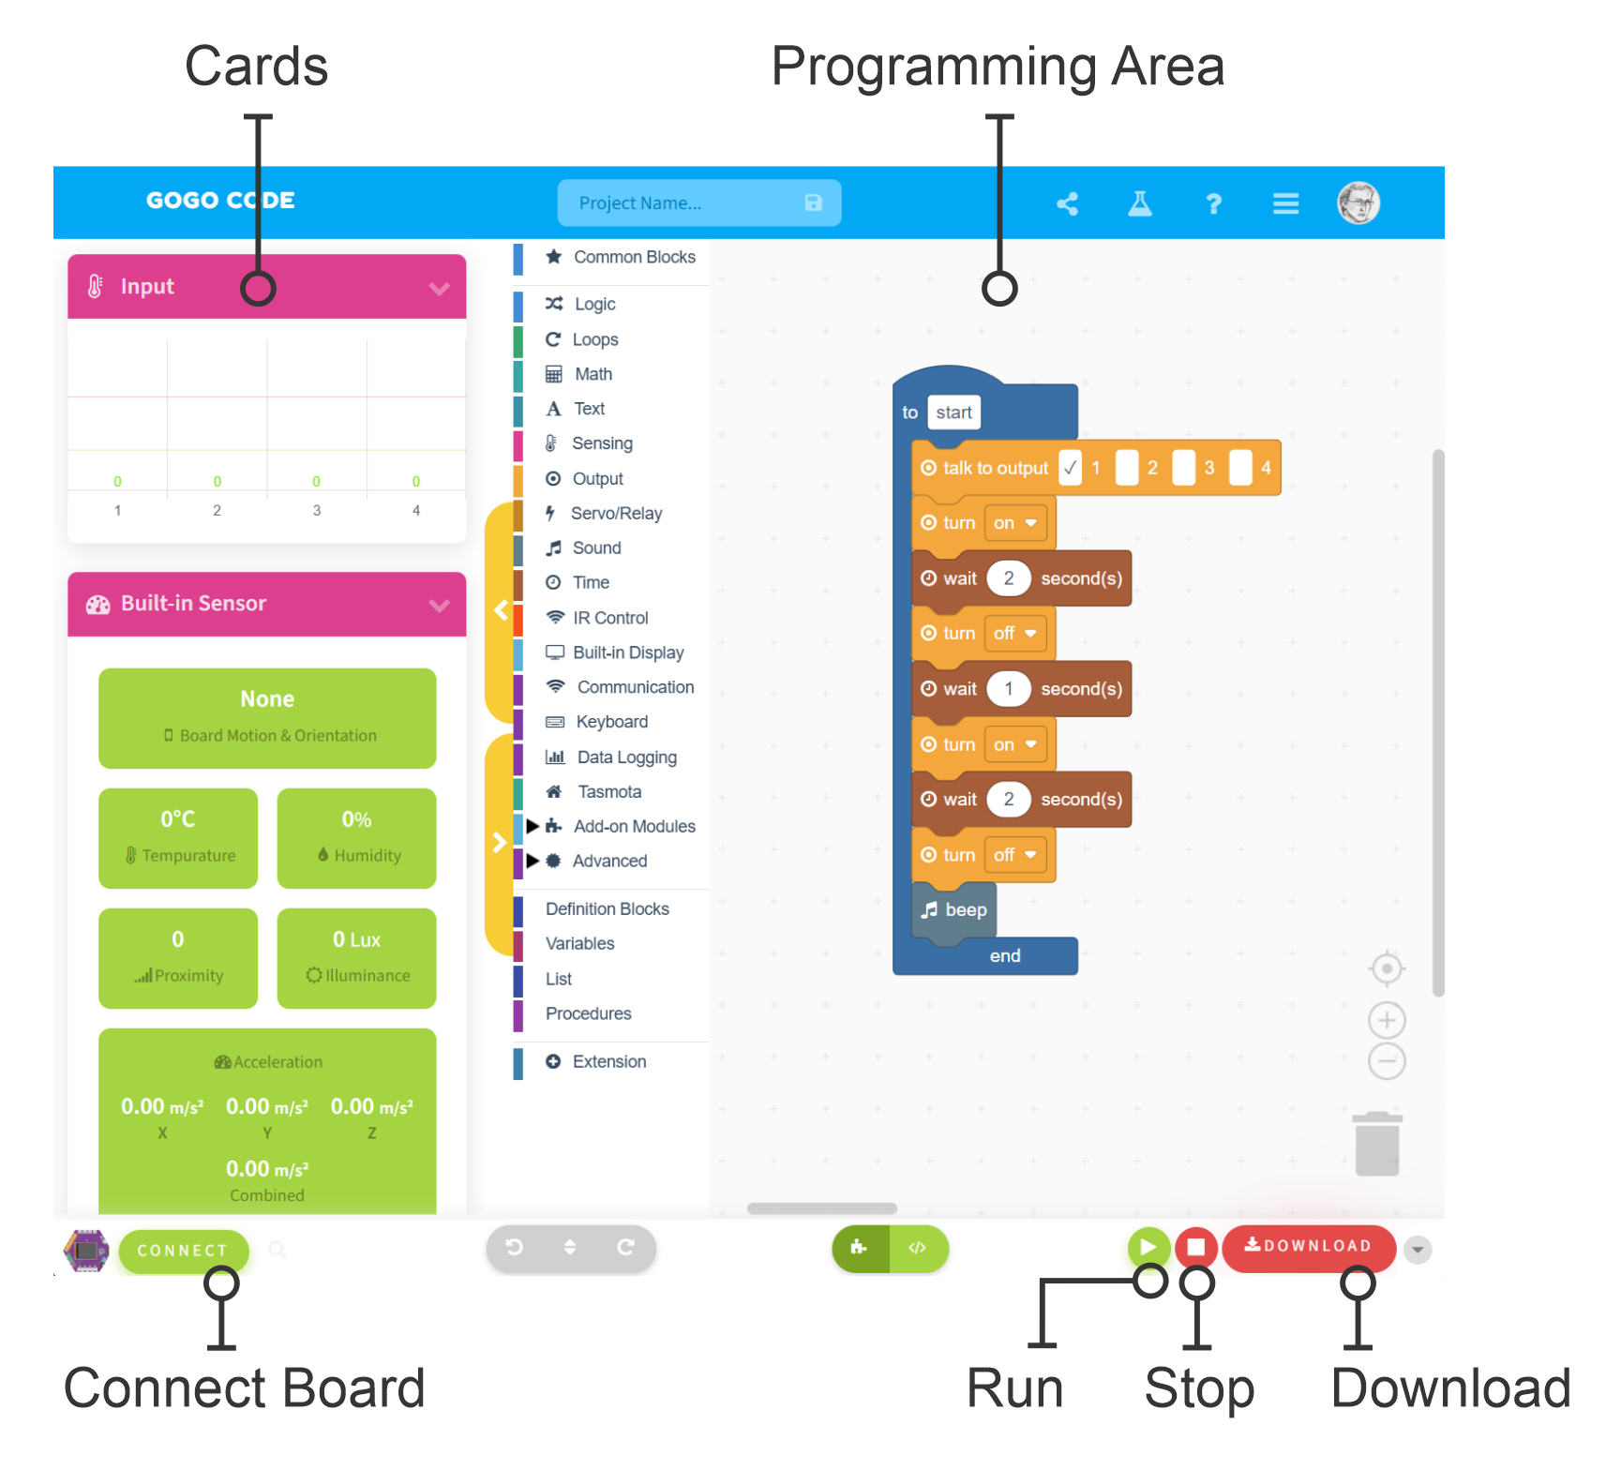
หัวข้อ 2: สร้างโปรแกรมแรกของเรา
เป้าหมายวันนี้
เขียนและรันโปรแกรมแรกของเรา
▸ เว็บแอปใหม่: code.gogoboard.org
▸ เรียนรู้ขั้นตอนการทำงานตั้งแต่ Download ไปถึง Run
กิจกรรม 2.2
เวลา: 30 นาที
อุปกรณ์: GoGo Board มอเตอร์ DC สาย USB คอมพิวเตอร์
เว็บแอป: code.gogoboard.org

Slide 2
เครื่องมือใหม่
ลาก่อน pgc.gogoboard.org — สวัสดี code.gogoboard.org
▸ ในกิจกรรมที่ 1 เราบันทึกโปรแกรมด้วยรีโมต
▸ ตั้งแต่บทนี้เป็นต้นไป เราจะเขียนโปรแกรมเอง
▸ code.gogoboard.org คือเครื่องมือหลักของเราตั้งแต่นี้ไป
▸ เชื่อมต่อด้วยสาย USB ไม่ต้องใช้ WiFi
กิจกรรม 2.2 — หัวข้อ 2: สร้างโปรแกรมแรกของเรา
2

Slide 3
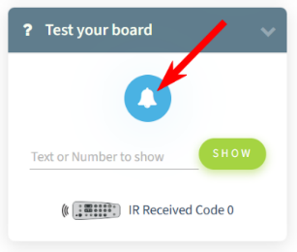
เชื่อมต่อกับเว็บแอป (10 นาที)
เปิดเว็บแอป code.gogoboard.org ในเว็บเบราว์เซอร์
1
ต่อ GoGo Board เข้ากับคอมพิวเตอร์ด้วยสาย USB
2
กดปุ่มเชื่อมต่อ แล้วเลือก "Wired (USB)" จากนั้นเลือก "GoGo Board 7"
3
หาการ์ด "Test your board" แล้วกดที่สัญลักษณ์รูประฆัง — ได้ยินเสียง beep หรือไม่
4
กิจกรรม 2.2 — หัวข้อ 2: สร้างโปรแกรมแรกของเรา
3
Notes:
สาธิตบนโปรเจกเตอร์ก่อน ถ้าไม่ได้ยินเสียง beep ให้เชื่อมต่อใหม่แล้วเลือก "GoGo Board 7" อีกครั้ง ตรวจสอบว่าสาย USB รองรับการรับส่งข้อมูล

Slide 4
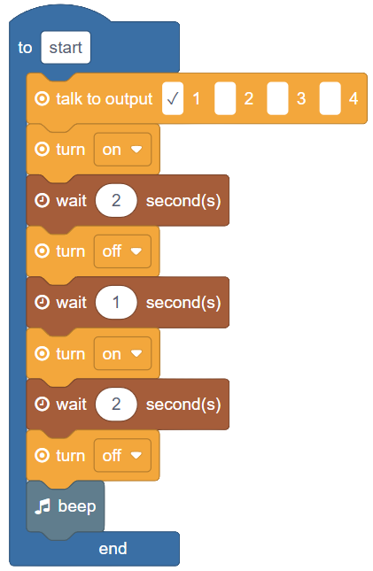
โปรแกรมที่จะสร้าง
เปิดมอเตอร์ 2 วินาที → ปิด 1 วินาที → เปิด 2 วินาที → ปิด → ส่งเสียง Beep
▸ ต่อมอเตอร์ DC เข้ากับพอร์ตเอาต์พุต 1
▸ ลากบล็อกคำสั่งมาสร้างโปรแกรมนี้
▸ บล็อกคำสั่งอยู่ในหมวด Output, Time และ Sound
✎ สมุดกิจกรรม — ตารางในกิจกรรม 2.2 บอกว่าแต่ละคำสั่งอยู่หมวดไหน
กิจกรรม 2.2 — หัวข้อ 2: สร้างโปรแกรมแรกของเรา
4

Slide 5
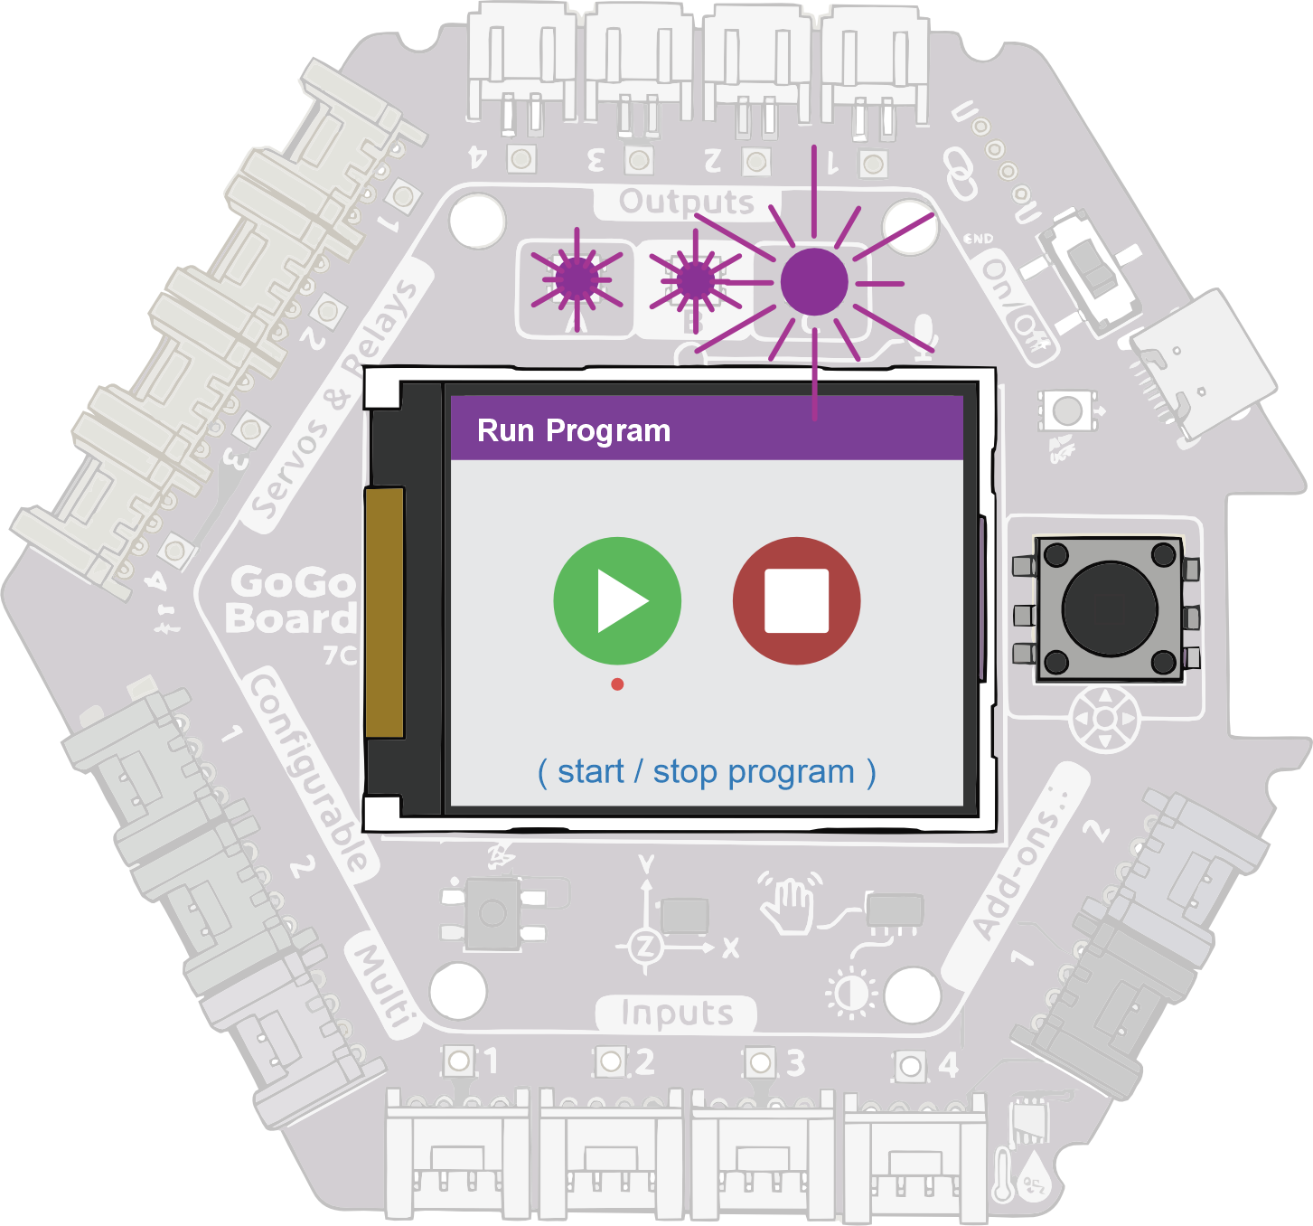
Download และ Run (15 นาที)
กดปุ่ม Download เพื่อส่งโปรแกรมไปยัง GoGo Board
1
กดปุ่ม Run โดยเลื่อนไปที่หน้าจอ "Run Program" บน LCD
2
สังเกต: ไฟวิ่งสีม่วง 3 ดวงเหนือจอ LCD จะติดขึ้น
3
มอเตอร์จะหมุน 2 วินาที หยุด 1 วินาที หมุนอีก 2 วินาที แล้วส่งเสียง beep
4
กิจกรรม 2.2 — หัวข้อ 2: สร้างโปรแกรมแรกของเรา
5
Notes:
Download แค่ส่งโปรแกรมไปที่บอร์ด จะยังไม่มีอะไรเกิดขึ้นจนกว่าจะกด Run จุดนี้หลายกลุ่มจะสับสน

Slide 6
ลองทดลองเพิ่ม
ปรับโปรแกรมให้เป็นของเรา
▸ ลองเปลี่ยนเวลารอ — เกิดอะไรขึ้น?
▸ เพิ่มขั้นตอนการทำงาน
▸ โจทย์ท้าทาย: ทำให้มอเตอร์หมุนแบบช่วงเวลา สั้น-ยาว-สั้น ได้หรือไม่
✎ สมุดกิจกรรม — บันทึกผลการทดลองในกิจกรรม 2.2
กิจกรรม 2.2 — หัวข้อ 2: สร้างโปรแกรมแรกของเรา
6

Slide 7
ทำไมต้องใช้โค้ด?
โค้ดช่วยควบคุมจังหวะเวลาและลำดับ ได้อย่างแม่นยำ
▸ เมนูบนจอ LCD เปิด-ปิดอุปกรณ์ได้
▸ แต่โค้ดสั่งได้ว่า "เปิด 2 วินาทีพอดี แล้วส่งเสียง beep"
▸ เราเป็นคนกำหนดว่าจะเกิดอะไรขึ้นเมื่อไร
กิจกรรม 2.2 — หัวข้อ 2: สร้างโปรแกรมแรกของเรา
7

Slide 8
มาสะท้อนคิดกัน
✎ สมุดกิจกรรม — ตอบคำถามสะท้อนคิดในกิจกรรม 2.2
1. เมื่อใดที่การใช้โค้ดมีประโยชน์มากกว่าการควบคุมผ่านเมนูบนจอ LCD
กิจกรรม 2.2 — หัวข้อ 2: สร้างโปรแกรมแรกของเรา
8

